Slide 1
Управление зависимостями
Dependency management

Slide 2

Agenda
Понятие о зависимостях и работе с ними
Пакетные менеджеры
NuGet
Создание своих пакетов NuGet

Slide 3
Dependency management

Slide 4
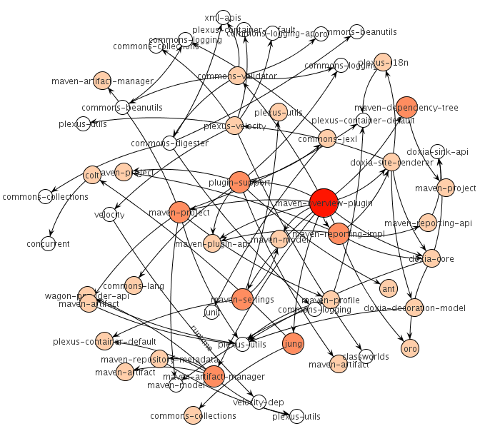
Что такое зависимости (проекта)?
Всё, что требуется для его сборки
Сторонние библиотеки
сборки/скрипты/ресурсы/контент/…
Проекты, на которые есть ссылки
в том же репозитории/solution/…
в отдельном хранилище
Библиотеки ОС, фреймворка, …
Инструменты для сборки
компиляторы, анализаторы, сборщики, …
…

Slide 5
Проблемы зависимостей
Microsoft.AspNet.
Web.Optimization
Microsoft.Web.
Infrastructure
WebGrease
Antlr
Newtonsoft.Json
Microsoft.jQuery.
Unobtrusive.Validation
jQuery
jQuery.Validation
jQuery
Глубокая иерархия
Множество мест использования и обновления (много проектов)
Поддержка актуальной версии
Исправления, доработки, …
Конфликты версий зависимостей
Между проектами
Между версиями проекта
Большой объем (вплоть до 90 % от объема хранимого в VCS)
master
feature #1
feature #2
feature #n

Slide 6
Варианты хранения
Файловое shared хранилище
Ресурс в сети / cloud / …
Вместе с кодом в VCS
Пакетные менеджеры

Slide 7
Что дает Package managers?
Централизованный хранилище для
Binary artifacts
Third-party libraries
.pdb
…
Версионирование
Хранение всех версий
Автоматическое (полуавтоматическое) согласование версий
Основные операции:
Find
Install
Update
Application-level package managers

Slide 8
VCS vs Package managers
VCS
Package managers
«+» Полный контроль!
Никто не может удалить мой пакет!
«+» Концептуально просто
Просто склонируй репозиторий
«-» Сложности со множественным обновлением
«-» Разрешение конфликтов - вручную
«-» Некоторые VCS плохо работают с большими бинарниками
«+» Маленький размер репозитория (only code)
«+» Разрешение конфликтов
«+» Каскадный контроль зависимостей
«+» Множество хранилищ

Slide 9





Application-level package managers
RubyGems / Bundler (Ruby)
PIP / PyPI (Python)
Packagist / Composer (PHP)
NPM (Node.JS)
Bower (JS, CSS, HTML)
CocoaPods (Objective-C)
Maven (Java)
Lein (Clojure)
NuGet (.Net)
Application-level package managers

Slide 10
Введение в NuGet

Slide 11
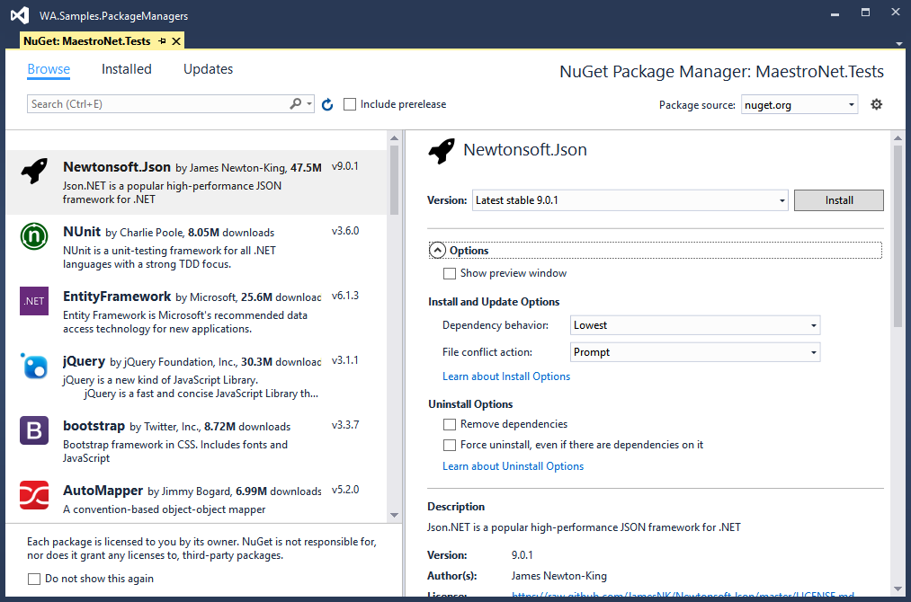
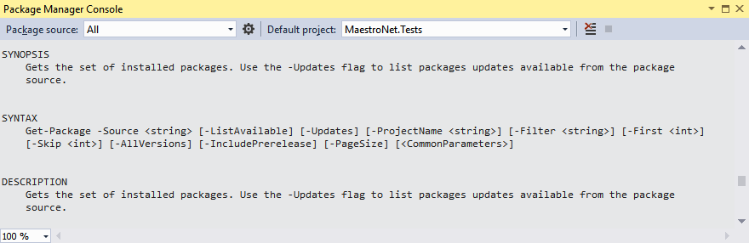
Nuget interfaces
Visual Studio UI
Package Manager Console
NuGet CLI (nuget.exe)
Dotnet (.Net Core)
add/list/remove
pack
nuget

Slide 12
Конфигурация
NuGet.Config
Уровень | Место
Solution | Любая папка на диске, выше по дереву, чем текущая. Чаще всего – папка солюшена
User | Профиль пользователя: %appdata%\NuGet\NuGet.Config
Computer | Папка «Program Files» %ProgramFiles(x86)%\NuGet\Config
https://learn.microsoft.com/en-us/nuget/consume-packages/configuring-nuget-behavior

Slide 13
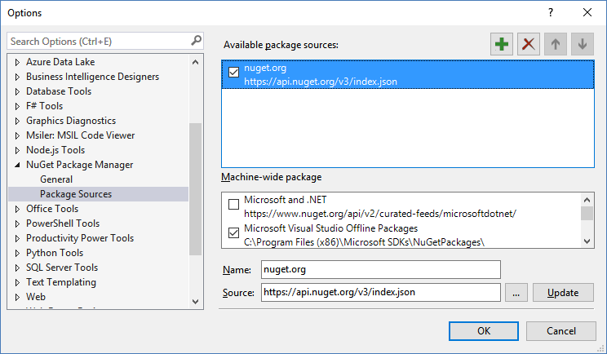
Package sources
nuget sources
dotnet nuget list source
nuget sources add
-Name "Local 2" -Source "c:\Temp"
dotnet nuget add source
-n "Local 2" c:\Temp
nuget sources remove -Name "Local 2"
dotnet nuget remove source "Local 2"
<configuration>
<packageSources>
<add key="nuget.org" value="https://api.nuget.org/v3/index.json" />
<add key="Local" value="D:\_NuGet" />
<add key="https://www.nuget.org/api/v2/" value="https://www.nuget.org/api/v2/" />
</packageSources>
<disabledPackageSources>
<add key="https://www.nuget.org/api/v2/" value="true" />
</disabledPackageSources>
</configuration>
NuGet.Config

Slide 14
Ссылки на пакеты из проектов
Non PackageReference-style проект
PackageReference-style проект
packages.config
Project file
<ItemGroup> <!-- ... --> <PackageReference Include="Newtonsoft.Json"> <Version>6.0.8</Version> </PackageReference> <!-- ... --> </ItemGroup>
<?xml version="1.0" encoding="utf-8"?> <packages> <package id="Newtonsoft.Json" version="6.0.8"
targetFramework="net45" /> </packages>

Slide 15
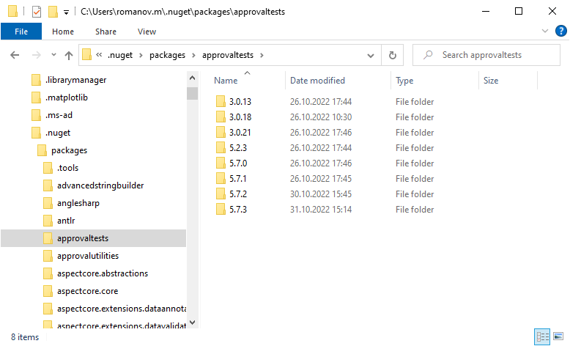
NuGet Cache
nuget locals all –list
dotnet nuget locals all -l
nuget locals global-packages –clear
dotnet nuget locals global-packages -c
В проекте
Non PackageReference-style проект
\<папка solution>\packages
PackageReference-style проект
напрямую из кэша

Slide 16
Собственные NuGet packages

Slide 17
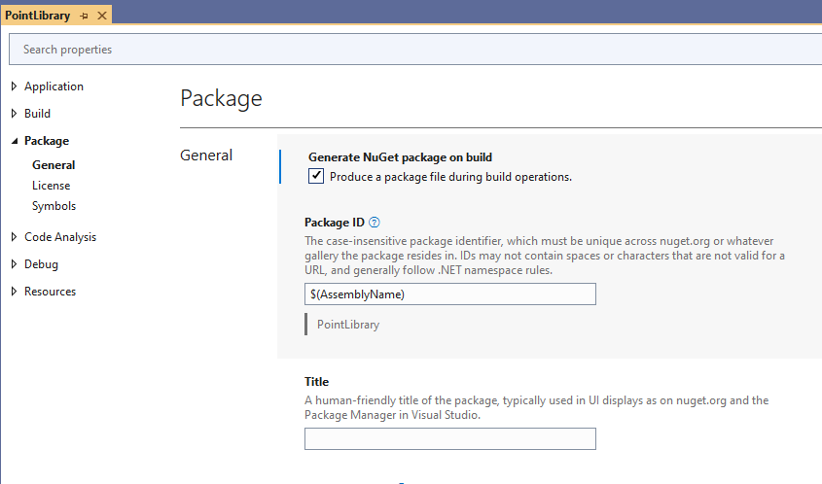
Варианты создания
nuget CLI (legacy)
dotnet CLI
MSBuild
в процессе сборки
https://learn.microsoft.com/en-us/nuget/create-packages/overview-and-workflow

Slide 18
Создание NuGet пакета при сборке
<Project Sdk="Microsoft.NET.Sdk">
<PropertyGroup>
<TargetFramework>netstandard2.1</TargetFramework>
<Nullable>enable</Nullable>
<GeneratePackageOnBuild>True</GeneratePackageOnBuild>
</PropertyGroup>
</Project>

Slide 19
Simple NuGet package
Notes:
Simple NuGet package

Slide 20
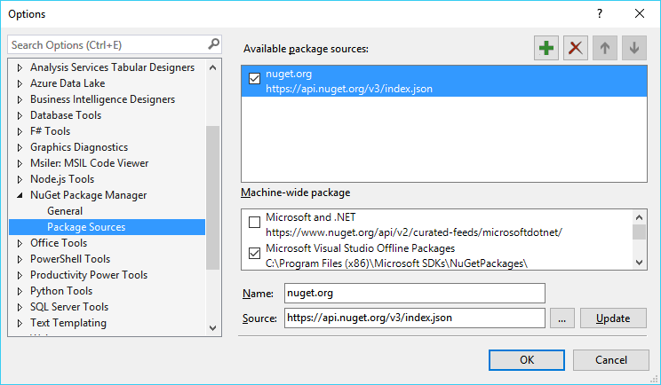
Хостинг NuGet feed
http://www.nuget.org
File System
NuGet.Server или BaGet
Third-party (SaaS)
MyGet (NuGet-as-a-Service)
GitHub Packages
Package Management from VS Team Services and TFS
Hosting Your Own NuGet Feeds

Slide 21
Локальная папка

Slide 22
NuGet пакет изнутри

Slide 23
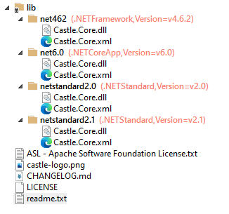
Nuget Package
https://en.wikipedia.org/wiki/Open_Packaging_Conventions
Zip-архив, содержащий
Папки
.\lib
.\content
.\build
.\tools
*.nuspec файл:
Метаданные (название, автор, …)
Зависимости от других пакетов
…
https://github.com/NuGetPackageExplorer/NuGetPackageExplorer

Slide 24
<package xmlns="http://schemas.microsoft.com/packaging/2013/05/nuspec.xsd">
<metadata>
<id>Castle.Core</id>
<version>5.1.0</version>
<authors>Castle Project Contributors</authors>
<license type="expression">Apache-2.0</license>
<licenseUrl>https://licenses.nuget.org/Apache-2.0</licenseUrl>
<icon>castle-logo.png</icon>
<projectUrl>http://www.castleproject.org/</projectUrl>
<iconUrl>http://www.castleproject.org/img/castle-logo.png</iconUrl>
<description>Castle Core, including DynamicProxy, Logging Abstractions and DictionaryAdapter</description>
<copyright>Copyright (c) 2004-2022 Castle Project - http://www.castleproject.org/</copyright>
<tags>castle dynamicproxy dynamic proxy dynamicproxy2 dictionaryadapter emailsender</tags>
<repository type="git" url="https://github.com/castleproject/Core" />
<dependencies>
<group targetFramework=".NETFramework4.6.2" />
<group targetFramework="net6.0">
<dependency id="System.Diagnostics.EventLog" version="6.0.0" exclude="Build,Analyzers" />
</group>
<group targetFramework=".NETStandard2.0">
<dependency id="System.Diagnostics.EventLog" version="4.7.0" exclude="Build,Analyzers" />
<dependency id="System.Reflection.Emit" version="4.7.0" exclude="Build,Analyzers" />
</group>
<group targetFramework=".NETStandard2.1">
<dependency id="System.Diagnostics.EventLog" version="4.7.0" exclude="Build,Analyzers" />
</group>
</dependencies>
<frameworkAssemblies>
<frameworkAssembly assemblyName="System.Configuration" targetFramework=".NETFramework4.6.2" />
</frameworkAssemblies>
</metadata>
</package>
https://learn.microsoft.com/en-us/nuget/reference/nuspec
https://github.com/NuGet/NuGet.Client/blob/dev/src/NuGet.Core/NuGet.Packaging/compiler/resources/nuspec.xsd

Slide 25
Package properties
<PropertyGroup>
<GeneratePackageOnBuild>True</GeneratePackageOnBuild>
<PackageId>Wintellect.PowerCollections</PackageId>
<Title>Wintellect.PowerCollections</Title>
<Company>Wintellect</Company>
<Product>Power Collections</Product>
<Description>The Power Collections group of collection classes</Description>
<Copyright>Copyright (c) 2004-2007, Wintellect</Copyright>
</PropertyGroup>
https://learn.microsoft.com/en-us/nuget/create-packages/creating-a-package-msbuild#set-properties

Slide 26
Package Versioning
Release version: Major.Minor.Patch
Prerelease version: Major.Minor.Patch–Some
1.0.1-alpha
1.0.1-beta
1.0.1-rc2
1.0.1
https://learn.microsoft.com/en-us/nuget/concepts/package-versioning

Slide 27
Зависимости (References)
Источник
Зависимости проекта для NuGet пакета
Применяется
Как неявные зависимости в проекте, подключающем пакет
Version range | Description
1.0 | 1.0 ≤ x
(1.0, 2.0] | 1.0 < x ≤ 2.0
empty | latest version
[1.0] | x == 1.0
(,1.0) | x < 1.0
(1.0,) | 1.0 < x
https://learn.microsoft.com/en-us/nuget/create-packages/select-assemblies-referenced-by-projects
https://docs.microsoft.com/en-us/nuget/create-packages/dependency-versions
https://learn.microsoft.com/en-us/nuget/concepts/dependency-resolution

Slide 28
.\lib folder
\lib
\net11
\MyAssembly.dll
\net20
\MyAssembly.dll
\net40
\MyAssembly.dll
\sl40
\MyAssembly.dll
Источник
Assembly – результаты сборки
Поддерживается множество target (для разных framework)
Применяется
Как явные references в проекте

Slide 29
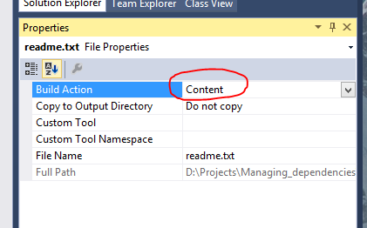
.\content folder
Источник
project items с указанным
Build Action == Content
Применяется
content files в проекте

Slide 30
Add framework references and content files
Notes:
Add framework references and content files
Sample1
Add System.Net.Http
Add Read Me files (as content)

Slide 31

Подведем итог…
Управление зависимостями – большой процесс
Управление пакетами – только часть
NuGet – база всех внешних зависимостей
библиотек
расширений MSBuild
cli утилит…

